Slide 1

Kubernetes, Kustomize & ArgoCD
Un parcours complet pour maîtriser l'orchestration de conteneurs, la gestion des déploiements par environnement et l'automatisation GitOps — de la théorie aux travaux pratiques.
FORMATION DEVOPS
NIVEAU INTERMÉDIAIRE

Slide 2

CHAPITRE 1
Kubernetes — Fondamentaux
Architecture d'un cluster
Un cluster Kubernetes regroupe des nœuds (VMs ou machines physiques) orchestrés automatiquement : placement, scaling et re-déploiement des conteneurs.
Control Plane
Worker Nodes
API server, etcd, scheduler, controller manager
kubelet, kube-proxy, conteneurs

Slide 3


Ressources Kubernetes essentielles
Namespace
Pod & Container
Isole les environnements (dev, staging, prod) dans un même cluster. Chaque ressource appartient à un namespace.
Plus petite unité déployable. Un Pod regroupe un ou plusieurs conteneurs partageant le même réseau et les mêmes volumes.
Deployment
Service & Ingress
Gère plusieurs Pods identiques avec mises à jour progressives et rollbacks automatiques.
Service expose les Pods (ClusterIP, NodePort, LoadBalancer). Ingress route le trafic HTTP(S) avec support TLS.
Commandes clés : kubectl get pods -n dev · kubectl describe pod · kubectl logs · kubectl exec · kubectl port-forward

Slide 4
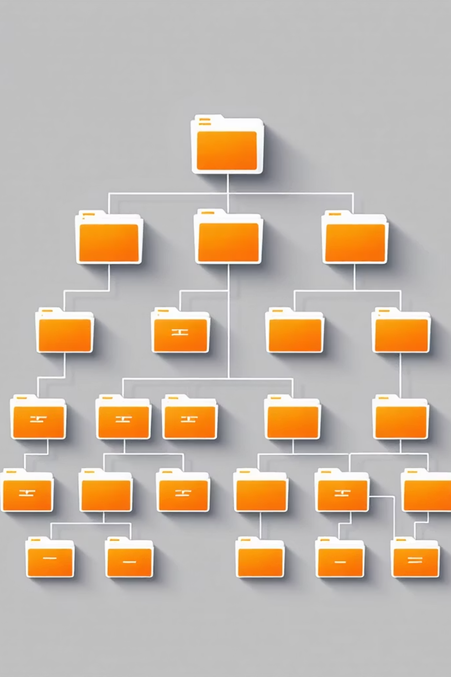



CHAPITRE 2
Kustomize — Gérer les déploiements par environnement
Kustomize élimine la duplication YAML grâce au principe base + overlays : une base commune valide pour tous les environnements, personnalisée par des patches ciblés.
Base
Deployment, Service, ConfigMap — définition commune partagée
Overlays
Patches par env : dev (1 réplica), staging, prod (3 réplicas)
Build & Apply
kustomize build overlays/prod | kubectl apply -f -

Slide 5
Arborescence Kustomize recommandée
Structure Git
Champs clés du kustomization.yaml
k8s/
├── base/
│ ├── deployment.yaml
│ ├── service.yaml
│ └── kustomization.yaml
├── overlays/
│ ├── dev/
│ │ ├── kustomization.yaml
│ │ └── patch.yaml
│ ├── staging/
│ └── prod/
│ ├── kustomization.yaml
│ └── patch.yaml
└── namespaces/
├── dev.yaml
└── prod.yaml
resources:
patchesStrategicMerge:
Liste les fichiers sources à inclure
Patches de fusion (réplicas, ressources, labels)
configMapGenerator: / secretGenerator:
images:
Surchage le tag d'image par environnement
Génère automatiquement ConfigMaps et Secrets par env

Slide 6
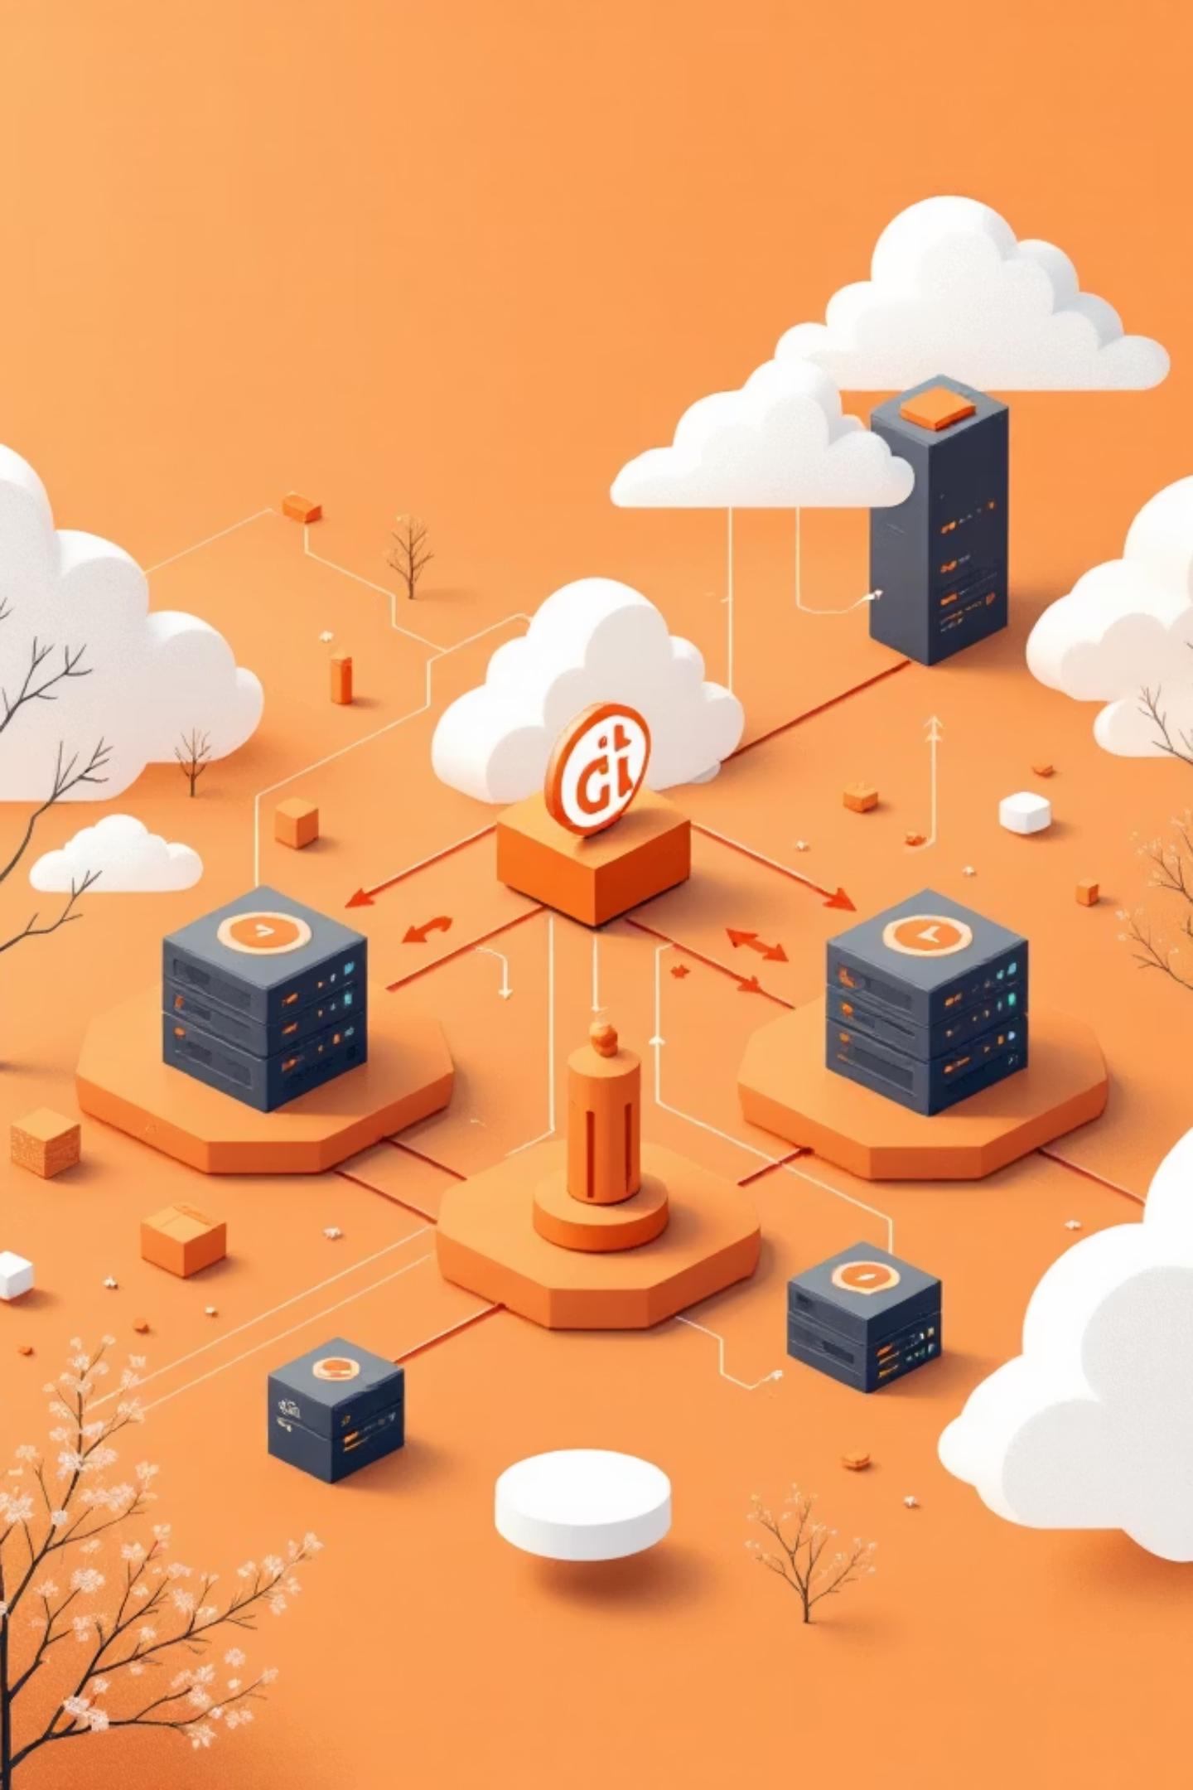
CHAPITRE 3
ArgoCD — GitOps en pratique
Avec ArgoCD, Git devient la source de vérité unique. ArgoCD observe le dépôt, détecte les dérives et synchronise automatiquement l'état réel du cluster avec l'état déclaré.
Repo Git
ArgoCD Controller
Manifests Kubernetes versionnés (GitHub / GitLab)
Observe et détecte les dérives en continu
Sync automatique
Applique les changements sur le cluster cible

Slide 7
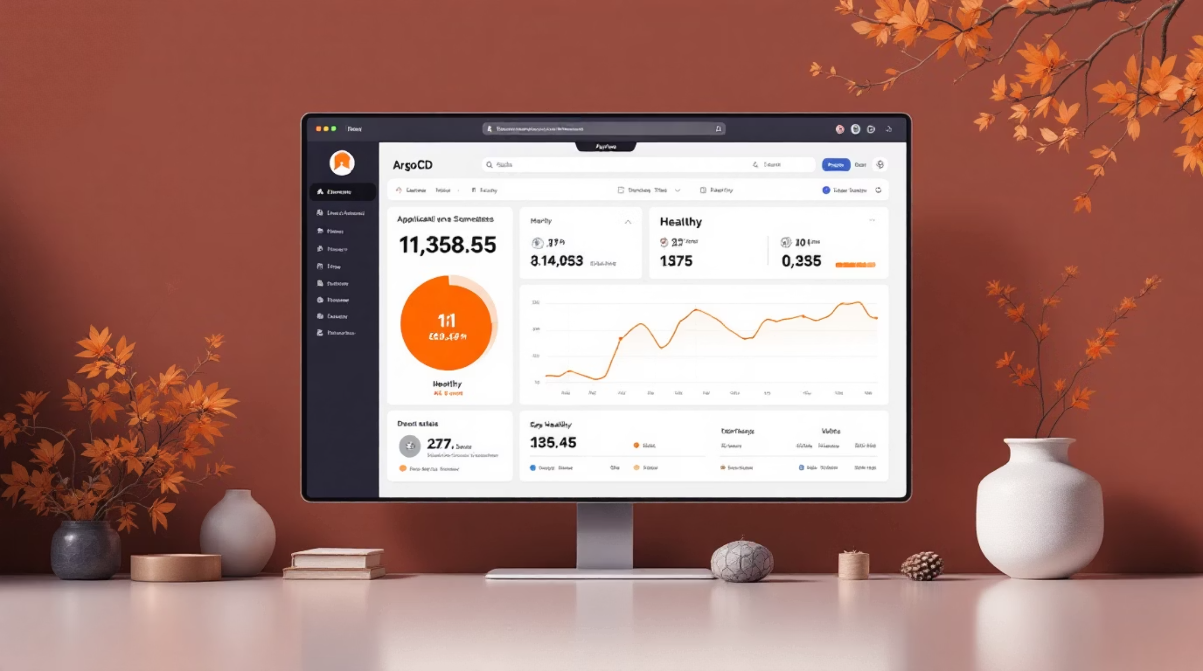
Déclarer une Application ArgoCD
Définition CRD Application
1
Source
URL du repo Git + chemin du manifest (ex. k8s/overlays/prod)
2
Destination
Cluster cible + namespace de déploiement
3
Sync Policy
Manual (contrôle humain) ou Auto-sync (déploiement continu)

Slide 8
Configurations avancées à maîtriser
Deployment
ConfigMap
Réplicas, liveness/readiness probes, limites CPU/RAM. Personnalisation par env via patchesStrategicMerge.
Externalise la config (env vars, fichiers). Utilisez configMapGenerator dans Kustomize pour générer un ConfigMap par environnement.
Secret
NetworkPolicy
Ne jamais stocker en clair dans Git. Privilegiez Sealed Secrets, SOPS ou Vault. Montez en volume ou en variables d'environnement.
Contrôle le trafic entre Pods via des sélecteurs de labels. Limitez le trafic entrant vers vos APIs et frontends.

Slide 9
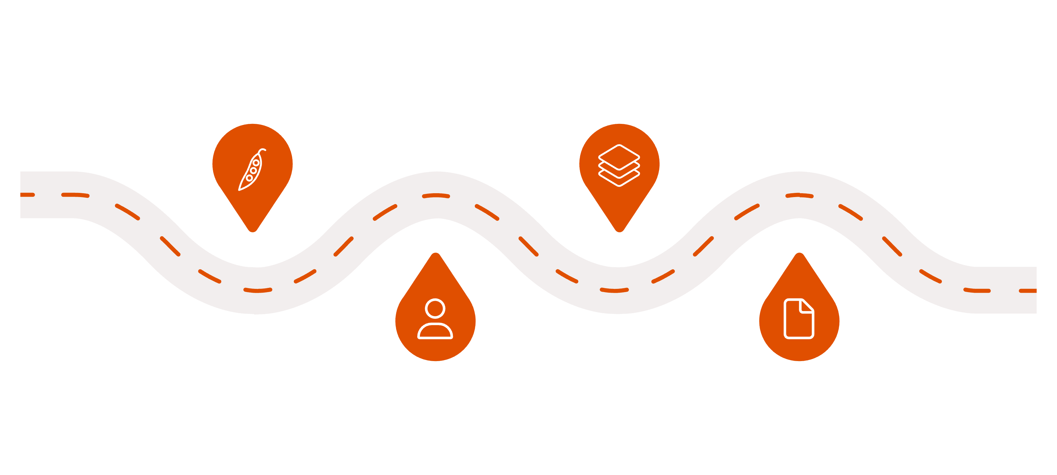
Travaux pratiques — Vue d'ensemble
TP1 Pod nginx
TP3 Overlays
Créer un Pod nginx avec kubectl apply
Ajouter overlays dev et prod avec réplicas
TP2 Kustomize
TP4 ArgoCD
Déployer Deployment et Service de base
Installer ArgoCD et accéder à l'UI
Chaque TP est conçu pour être réalisé en autonomie, en s'appuyant sur un dépôt Git dédié. Les exercices s'enchaînent de manière progressive, du cluster nu jusqu'au pipeline GitOps complet.

Slide 10


Récapitulatif & prochaines étapes
🧱 Kubernetes
🗂 Kustomize
Cluster, Pods, Deployments, Services, Ingress — les briques fondamentales
Base + overlays, patches stratégiques, ConfigMaps et Secrets par environnement
🔄 ArgoCD
GitOps, synchronisation automatique, diff view, CRD Application
Pour aller plus loin : Helm Charts, Kyverno (policies), Prometheus/Grafana (observabilité), Crossplane (infrastructure as code).

